Slide 1

Treinamento Certificação JAVA
Usando Strings e IO
Notes:
<número>

Slide 2
Usando a Classe String
Existem duas maneiras de criar uma string
Através do operador new
String myName = new String("Fred Smith");
Declarando os valores literais limitados por “aspas duplas”
String myName = "Fred Smith";
Notes:
<número>

Slide 3
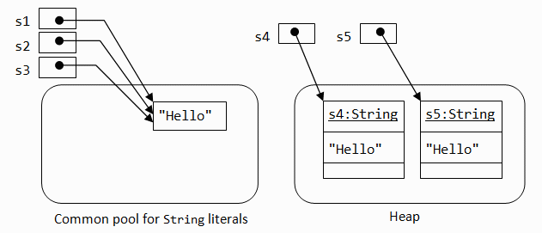
Comportamento das Strings em Memória
String s1 = "Hello";
String s2 = "Hello";
String s3 = "Hello";
String s4 = new String("Hello");
String s5 = new String("Hello");
Notes:
<número>

Slide 4
Strings são imutáveis
Strings são tipos de referência, no entanto são imutáveis
Ex:
public static void main(String[] args) {
String s = "abcdef"; // create a new String object
String s2 = s; // create a 2nd reference variable
s = s.concat(" more stuff");
System.out.println(s);
System.out.println(s2);
}
Notes:
<número>

Slide 5
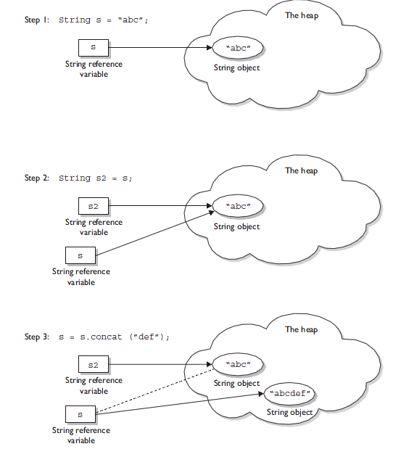
Strings são imutáveis
Notes:
<número>

Slide 6
Principais Métodos da Classe String
Method | Description
charAt () | retorna o char em um determinado índice, índice assume valores de 0 a length () -1;
concat () | acrescenta um String ao final de outro, o mesmo que +
equals () | compara (case sensitive) 02 Strings (conteudo)
length () | retornar o número de caracteres. É um método, ao contrário do array
replace () | substituir ocorrências de um caractere por um valor
substring () | retorna uma substring
toLowerCase () | converte todos os caracteres para minúsculas
compareTo() | Compara duas strings e retorna 0: iguais, 1: se primeira for maior que a segunda, -1: se segunda for maior que primeira. Maior é em relação a ordem alfabética.
toUpperCase () | converte todos os caracteres em letras maiúsculas
trim () | remover espaços em branco no começo e no final
equalsIgnoreCase() | Compara 02 strings (case insensitive)
Notes:
<número>

Slide 7
Porque StringBuffer ou StringBuilder?
Porque quando devemos fazer muitas modificações em uma String, estaremos colocando no pool de Strings muitas Strings abandonadas
Notes:
<número>

Slide 8
Qual a diferença entre StringBuffer e StringBuilder?
São exatamente iguais e possuem os mesmos métodos, mas StringBuffer é “thread-safe”, ou seja, seus métodos são sincronizados enquanto que StringBuilder não é, então é uma classe mais performática
StringBuilder foi adicionado no java 1.5
Como sempre, é recomendado usar a classe de maior performance, sempre que possível
Notes:
<número>

Slide 9
Usando StringBuilder
Utilizando String:
String str = “abc”;
str = str.concat(“def”);//ou str += “def”;
Utilizando StringBuilder
StringBuilder strBdr = new StringBuilder(“abc”);
strBdr.append(“def”);
Em ambos os casos, se imprimimos o valor de str, o mesmo será “abcdef”, no entanto no caso de String, o original “abc” foi abandonado
Notes:
<número>

Slide 10
Métodos Importantes de StringBuilder
Método | Tipo de Retorno | Descrição
append(String s) | StringBuilder | Retorna o mesmo objeto StringBuilder concatenando a String s
delete(int a, int b) | StringBuilder | Retorna o mesmo objeto StringBuilder sem a substring de a até b-1
insert(int a, String b) | StringBuilder | Retorna o mesmo objeto StringBuilder concatenando a String b a patir de a
reverse() | StringBuilder | Retorna o mesmo objeto StringBuilder invertido
toString() | String | Retorna o valor da String
Notes:
<número>

Slide 11
Method chaining
É o encadeamento de métodos em que o resultado de um método é usado para invocar outro método e assim por diante
Pode cair no exame por ofuscar o código
Notes:
<número>

Slide 12
Exemplo
public static void main(String[] args) {
String str = "abc".concat("def").toUpperCase().replace('C','x');
StringBuilder builder = new StringBuilder("abc").append("def").replace(1,4,"TTT") .reverse().delete(0,2);
System.out.println(str);
System.out.println(builder);
}
ABxDEF
TTTa
Notes:
<número>

Slide 13
Manipulação de Arquivos
Existem dois grupos de manipulação de arquivos
Manipula o arquivo em si(A classe File)
Manipula o conteúdo do arquivo(Classes de entrada e saída)
Notes:
<número>

Slide 14
Classes para manipulação de arquivo ou diretório
File
Representação abstrata de um caminho
Não é usado para escrever ou ler dados de arquivos
É usado para realizar operações como criar, buscar e remover arquivos ou diretórios
Ou seja, manipula o próprio arquivo ou diretório e não o conteúdo
Notes:
<número>

Slide 15
Classes de manipulação de conteúdo
Possuem diversos formatos mas subdividem-se em basicamente dois tipos básicos mais relevantes
Leitura e escrita de bytes(Classes InputStream e OutputStream)
Leitura e escrita de characteres(Classes Reader e Writer)
Notes:
<número>

Slide 16
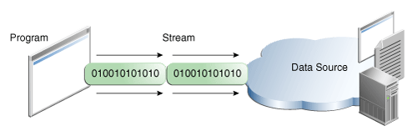
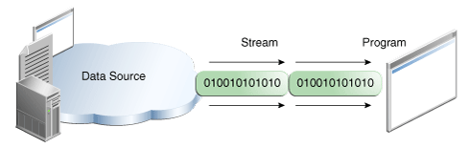
OutputStream
InputStream

Slide 17
Classes leitores de conteúdo
FileReader
Utilizado para ler o conteúdo de arquivos com caracteres
Em geral se utilizam wrappers
BufferedReader
Um wrapper de nível superior que utiliza buffers para aumentar a eficiência
Possui métodos mais fáceis de usar
Notes:
<número>

Slide 18
Classes para escrita de conteúdo
FileWriter
Utilizada para escrever caracteres em um arquivo
São geralmente empacotadas com outras classes
BufferedWriter
Aumenta a eficiência na escrita
Geralmete é um wrapper superior
Possui métodos melhores de escrita
PrintWriter
Um writer com vários métodos que são mais flexíveis
A partir de java 1.5 não necessita de outros writers
Notes:
<número>

Slide 19
Classe Console
Usado para ler e escrever no console
Possui formatação especial em console
Possui métodos diferenciados para manipulação de senhas via console
Notes:
<número>

Slide 20
Exemplo de criação de arquivos
import java.io.*;
class Writer1 {
public static void main(String [] args) {
try { // warning: exceptions possible
boolean newFile = false;
File file = new File("fileWrite1.txt"); // it's only an object
System.out.println(file.exists()); // look for a real file
newFile = file.createNewFile(); // maybe create a file!
System.out.println(newFile); // already there?
System.out.println(file.exists()); // look again
} catch(IOException e) { }
}
}
Notes:
<número>

Slide 21
O que aconteceu no exemplo?
Primeira execução
exists retorna false
createNewFile retorna true
Segundo exists retorna true
Secunda execução
exists retorna true
createNewFile retorna false
Segundo exists retorna true denovo
Notes:
<número>

Slide 22
Exemplo apenas com FileWriter
class Writer2 {
public static void main(String [] args) {
try {
File file = new File("fileWrite2.txt"); // just an object
FileWriter fw = new FileWriter(file); // create an actual file // & a FileWriter obj
fw.write("howdy\nfolks\n"); // write characters to
// the file
fw.flush(); // flush before closing
fw.close(); // close file when done
} catch(IOException e) { }
}
}
Notes:
<número>

Slide 23
Exemplo apenas com FileReader
class Reader {
public static void main(String [] args) {
char[] in = new char[50]; // to store input
int size = 0;
try {
File file = new File("fileWrite2.txt"); // finds again
FileReader fr =
new FileReader(file);// create a FileReader object
size = fr.read(in); // read the whole file!
System.out.print(size + " "); // how many bytes read
for(char c : in) // print the array
System.out.print(c);
fr.close(); // again, always close
} catch(IOException e) { }
}
}
Notes:
<número>

Slide 24
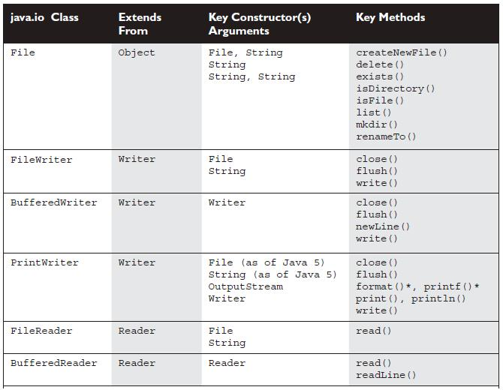
Notes:
<número>

Slide 25
Exemplo com PrintWriter
class Writer2 {
public static void main(String [] args) {
try {
File file = new File("fileWrite2.txt"); // just an object
FileWriter fw = new FileWriter(file); // create an actual file // & a FileWriter obj
PrintWriter pw = new PrintWriter(fw); // create a PrintWriter
// that will send its
// output to a Writer
pw.println("howdy"); // write the data
pw.println("folks");
pw.flush(); // flush before closing
pw.close(); // close file when done
} catch(IOException e) { }
}
}
Notes:
<número>

Slide 26
Exemplo com BufferedReader
class Reader {
public static void main(String [] args) {
try {
File file = new File("fileWrite2.txt"); // finds again
FileReader fr =
new FileReader(file);// create a FileReader object
BufferedReader br =
new BufferedReader(fr); // create a BufferReader to
// get its data from a Reader
String data = null;
while((data = br.readLine())!=null){
System.out.println(data);
}
fr.close(); // again, always close
} catch(IOException e) { }
}
}
Notes:
<número>

Slide 27
Trabalhando com Arquivos e Diretórios
File file = new File(“foo”);
Se “foo” não existe, nada é criado
Se “foo” existe, o objeto file já se refere a esse arquivo ou diretório
Notes:
<número>

Slide 28
Trabalhando com Arquivos e Diretórios(cont)
Para criar um arquivo vazio precisamos:
Chamar o método file.createNewFile();
Passar o arquivo file por meio de construtor para um FileWriter ou PrintWriter
Para criar um diretório
Chamamos o método file.mkdir();
Com o construtor File(file, “foo2”), criamos um arquivo “foo2” nesse diretório
Obs: Um diretório não pode ser criado por um writer, apenas mkdir()
Notes:
<número>

Slide 29
Exemplos
// criamos um diretório
File delDir = new File("deldir");
delDir.mkdir();
// adicionamos um arquivo ao diretório
File delFile1 = new File(delDir, "delFile1.txt");
delFile1.createNewFile();
// adicionamos outro arquivo ao diretório
File delFile2 = new File(delDir, "delFile2.txt");
delFile2.createNewFile();
// removemos delFile1
delFile1.delete();
Notes:
<número>

Slide 30
Exemplos(cont)
// tentamos remover o diretório
System.out.println(“delDir is” + delDir.delete());
// criamos um novo objeto
File newName = new File(delDir, "newName.txt");
// renomeamos o arquivo
delFile2.renameTo(newName);
// renomeamos um diretório
File newDir = new File("newDir");
delDir.renameTo(newDir);
Notes:
<número>

Slide 31
Cuidados com File
O método delete() não remove um diretório que não está vazio
renameTo() recebe um objeto File válido do qual recuperará o nome
renameTo() pode renomear um diretório que não está vazio
Notes:
<número>

Slide 32
Buscando um arquivo
Assumindo que temos um diretorio chamado searchThis, podemos iterar pelos arquivos e diretorios com o método list()
String[] files = new String[100];
File search = new File("searchThis");
files = search.list(); // create the list
for(String fn : files) // iterate through it
System.out.println("found " + fn);
Notes:
<número>

Slide 33
Exemplo
Partindo do cominho atual
File searchDir = new File(".");
for (String value : searchDir.list()) {
File file = new File(value);
System.out.println(file.getAbsolutePath()+
" isFile:"+file.isFile()+" isDirectory:"+file.isDirectory());
}
Notes:
<número>

Slide 34
A classe Console
Representa a iteração entre uma linha de comando e um teclado físico
Recupera-se através de System.console()
Pode-se estar executando em um lugar que não tenha console, por isso deve-se testar se ele é nulo
É nova, adicionada ao java 6
Notes:
<número>

Slide 35
Funcionalidade da classe Console
A classe facilita receber input da linha de comando, seja explícito ou não(password)
Facilita a escrita formatada no console
Facilita a escrita de testes e senhas sem uma GUI
Para leitura possui os métodos readLine() e readPassword()
Notes:
<número>

Slide 36
Funcionalidade da classe Console(cont)
O método readPassword() retorna um array de caracteres, porque uma string pode ficar no pool de strings por mais tempo que o desejado
Notes:
<número>

Slide 37
Exemplo
public class NewConsole {
public static void main(String[] args) {
Console console = System.console(); // #1: get a Console
if (console == null) {
System.out.println("Não possui console");
System.exit(0);
}
String login = console.readLine("%s", "Digite o login: ");
char[] pw = console.readPassword("%s", "Digite a senha: ");
console.format("Login: %s \n", login);
console.format("Senha: ");
for (char ch : pw)
console.format("%c", ch);
}
}
Notes:
<número>

Slide 38
Trabalhando com Datas e Números
Classes mais importantes
java.util.Date: A maioria dos métodos da classe foram deprecados, mas funciona muito bem como uma ponte entre Calendar e DateFormat. Representa um tempo milisegundos
java.util.Calendar: Possui uma grande variedade de métodos que ajuda a converter e manipular data e hora. Possui métodos para adicionar um mês ou uma hora e etc.
Notes:
<número>

Slide 39
Trabalhando com Datas e Números(cont)
Classes mais importantes (cont)
java.text.DateFormat: É usada para formatar datas em estilos diferentes
java.text.NumberFormat: Classe usada para formatar números e valores monetários
java.util.Locale: É a classe que representa uma certa localidade. Funciona em conjunto com DateFormat e NumberFormat auxiliando a conversão de datas e números de acordo com uma localidade
Notes:
<número>

Slide 40
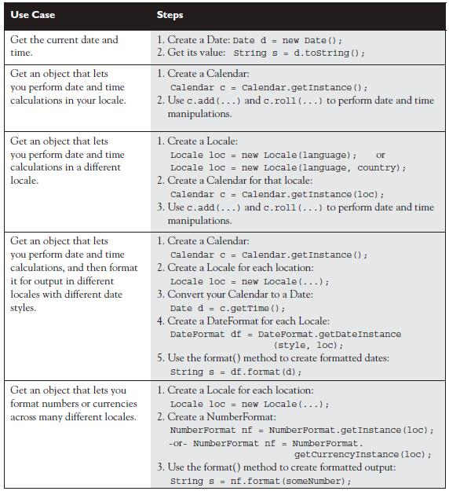
Notes:
<número>

Slide 41
Histórico da classe Date
Tem um passado complicado porque quando foi criada não se tinha internacionalização
Maioria dos métodos foram deprecados
Ainda é muito utilizada em códigos legados
Obs:Na maioria dos casos um Calendar deve ser usado
Notes:
<número>

Slide 42
A classe java.util.Date
Representa uma data em milisegundos a partir de 1 de Janeiro de 1970
Valores negativos são contados ao inverso
Notes:
<número>

Slide 43
Exemplo
public class DateTest {
public static void main(String[] args) {
Date date1 = new Date(1000000000000l);
Date date2 = new Date(-1000000000000l);
Date dateZero = new Date(0l);
Date now = new Date();
System.out.println(date1);
System.out.println(date2);
System.out.println(dateZero);
System.out.println(now);
now.setTime(now.getTime() + 3600000);
System.out.println(now);
}
}
Notes:
<número>

Slide 44
Saída do Exemplo
Sat Sep 08 22:46:40 GMT-03:00 2001
Sun Apr 24 19:13:20 GMT-03:00 1938
Wed Dec 31 21:00:00 GMT-03:00 1969
Thu Jan 12 15:59:44 GMT-03:00 2012
Thu Jan 12 16:59:44 GMT-03:00 2012
Notes:
<número>

Slide 45
A classe Calendar
Tem como objetivo facilitar a manipulação de datas
Possui muitos métodos e campos
É uma classe abstrata
Deve ser utilizada pelo método estático getInstance()
Notes:
<número>

Slide 46
Exemplo
public static void main(String[] args) {
Date d1 = new Date(1000000000000L);
System.out.println("1st date " + d1.toString());
Calendar c = Calendar.getInstance();
c.setTime(d1); // #1
if(Calendar.SUNDAY == c.getFirstDayOfWeek()) // #2
System.out.println("Sunday is the first day of the week");
System.out.println("trillionth milli day of week is:"
+ c.get(Calendar.DAY_OF_WEEK)); // #3
c.add(Calendar.MONTH, 1); // #4
Date d2 = c.getTime(); // #5
System.out.println("new date:" + d2.toString() );
}
Notes:
<número>

Slide 47
Saída de Exemplo
1st date Sat Sep 08 22:46:40 GMT-03:00 2001
trillionth milli day of week is:7
new date:Mon Oct 08 22:46:40 GMT-03:00 2001
Notes:
<número>

Slide 48
Classe DateFormat
Utilizada para formatar data apropriadamente
Também é abstrata, por isso possui muitos métodos getInstance() sobrecarregados para receber diferentes tipos de estilos
Pode também transformar uma string em uma data válida através do método parse()
Notes:
<número>

Slide 49
Classe DateFormat
public static void main(String[] args) {
Date d1 = new Date(1000000000000L);
DateFormat[] dfa = new DateFormat[6];
dfa[0] = DateFormat.getInstance();
dfa[1] = DateFormat.getDateInstance();
dfa[2] = DateFormat.getDateInstance(DateFormat.SHORT);
dfa[3] = DateFormat.getDateInstance(DateFormat.MEDIUM);
dfa[4] = DateFormat.getDateInstance(DateFormat.LONG);
dfa[5] = DateFormat.getDateInstance(DateFormat.FULL);
for(DateFormat df : dfa)
System.out.println(df.format(d1));
}
08/09/01 22:46
08/09/2001
08/09/01
08/09/2001
8 de Setembro de 2001
Sábado, 8 de Setembro de 2001
Notes:
<número>

Slide 50
DateFormat com método parse
public static void main(String[] args) {
Date d1 = new Date(1000000000000L);
System.out.println("d1 = " + d1.toString());
DateFormat df = DateFormat.getDateInstance(DateFormat.SHORT);
String s = df.format(d1);
System.out.println(s);
try {
Date d2 = df.parse(s);
System.out.println("parsed = " + d2.toString());
} catch (ParseException pe) {
System.out.println("parse exc");
}}
d1 = Sat Sep 08 22:46:40 GMT-03:00 2001
08/09/01
parsed = Sat Sep 08 00:00:00 GMT-03:00 2001
Notes:
<número>

Slide 51
A classe Locale
É uma região geográfica, política ou cultural específica
Possui dois construtores
Locale(String language)
Locale(String language, String country)
Língua e país são códigos ISO
Locale locPT = new Locale("it"); // Italiano
Locale locBR = new Locale("it", "CH"); // Suiça
Notes:
<número>

Slide 52
Classe Locale com DateFormat
Calendar c = Calendar.getInstance();
c.set(2010, 11, 14);
Date d2 = c.getTime();
Locale locIT = new Locale("it", "IT"); // Italy
Locale locPT = new Locale("pt"); // Portugal
Locale locBR = new Locale("pt", "BR"); // Brazil
DateFormat dfIT = DateFormat.getDateInstance(DateFormat.FULL, locIT);
System.out.println("Italy " + dfIT.format(d2));
DateFormat dfPT = DateFormat.getDateInstance(DateFormat.FULL, locPT);
System.out.println("Portugal " + dfPT.format(d2));
DateFormat dfBR = DateFormat.getDateInstance(DateFormat.FULL, locBR);
System.out.println("Brazil " + dfBR.format(d2));
Notes:
<número>

Slide 53
Saída
Italy martedì 14 dicembre 2010
Portugal Terça-feira, 14 de Dezembro de 2010
Brazil Terça-feira, 14 de Dezembro de 2010
Notes:
<número>

Slide 54
A classe NumberFormat
Classe que formata números e valores monetários utilizando um certo locale
Também é estática(getInstance() e getCurrencyInstance())
Notes:
<número>

Slide 55
Exemplo NumberFormat
float f1 = 123.4567f;
Locale locFR = new Locale("en", "US"); // France
NumberFormat[] nfa = new NumberFormat[4];
nfa[0] = NumberFormat.getInstance();
nfa[1] = NumberFormat.getInstance(locFR);
nfa[2] = NumberFormat.getCurrencyInstance();
nfa[3] = NumberFormat.getCurrencyInstance(locFR);
for(NumberFormat nf : nfa)
System.out.println(nf.format(f1));
123,457
123.457
R$ 123,46
$123.46
Notes:
<número>

Slide 56
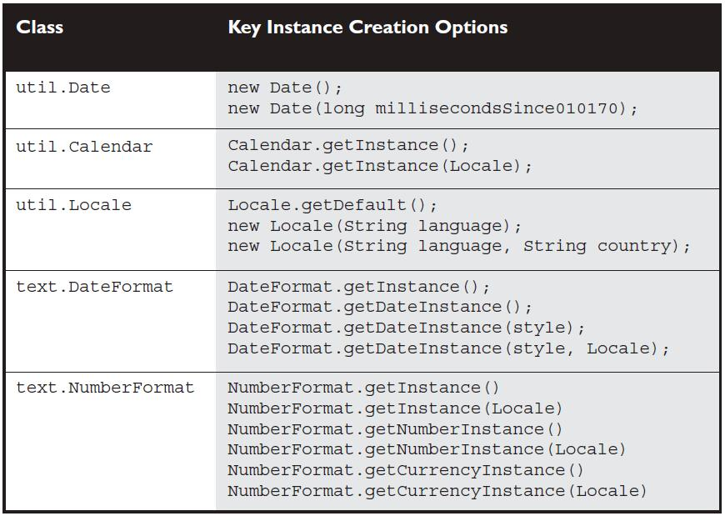
Notes:
<número>

